Slide 1

Сторінка бібліотеки у Facebook
Social media marketing

Slide 2
Поговоримо про:
1
Базові засади SMM-діяльності бібліотеки
)
Принципи розроблення стратегії просування бібліотеки в соціальних мережах
2
Менеджмент
корпоративної сторінки бібліотеки
3
4
Ризики та кілька слушних порад
5
Корисні інформаційні джерела

Slide 3
Базові засади
SMM-діяльності бібліотеки

Slide 4
Що таке SMM для бібліотеки?
Маркетинг в соціальних мережах (SMM)(англ. social media marketing) — комплекс заходів щодо використання соціальних медіа як каналів для просування бібліотеки, її ресурсів і послуг та вирішення інших іміджевих проектів.

Slide 5
Для чого бібліотека виходить в соціальну мережу, або Цілі роботи в соціальних медіа
Підвищити упізнаваність бренду
Скорегувати позиціонування
Підвищити лояльність цільової аудиторії
Інформувати аудиторію про заходи, PR-акції
Підвищити попит на бібліотечно-інформаційні продукти та послуги
Знизити затрати на підтримку користувачів

Slide 6
Алгоритм SMM-діяльності
Розроблення стратегії просування бібліотеки в соціальних мережах. Цілі та завдання
Добір метрик до визначених цілей
Визначення способів виміру ефективності
Оцінка ефективності
SMM-просування
Корегування стратегічних завдань
Брендування. Розроблення дизайну
Забезпечення менеджменту
Створення контенту

Slide 7
Фактори успішного SMM-просування
Оперативність
Регулярність оновлення контенту
Обов’язковість реагування на коментарі, критичні зауваження та повідомлення користувачів
Адресність (спрямованість на запити та інтереси окремих груп цільової аудиторії)
Різноформатність медіа-релізів (текст, відео, фото, інфографіка, посилання)
Інтерактивність (ініціювання та участь у дискусіях)
Розумне співвідношення контенту: новинного, корисного, розважального та рекламного

Slide 8
Принципи розроблення стратегії просування бібліотеки в соціальних мережах

Slide 9
Прийоми та способи просування контенту
(за Даміром Халіловим)
1. Створення та просування співтовариств бренда
2. Просування в нішевих соціальних мережах
3. Створення та розвиток власних інформаційних майданчиків
4. Просування контенту
5. Проведення інтерактивних акцій
6. Створення та просування інтерактивних елементів
7. Робота з лідерами думок
8. Вірусний маркетинг
9. Персональний брендинг
10. Інструменти позакатегоріальні
11. Комунікативна активність
12. Рейтинги та ТОПи

Slide 10
Відбір параметрів вимірювання ефективності до визначених цілей
Метрики – система і способи вимірювання ефективності представництва бібліотеки в соціальних медіа
До визначених цілей добираємо метрики, що дозволять визначити поведінку користувача, яку можна виміряти
Обираємо загальні індикатори (н-д, охоплення аудиторії, характер активності і т. ін.) і конкретні (збільшення трафіка на сайт та ін.)
Вивчення питання: 1) ИСО 2789:2013 «Информация и документація. Международная статистика библиотеки»; література по SMM (Sozial media marketing)

Slide 11
Система засобів вимірювання ефективності (метрики) (за І.Юрік)
Критерії | Показники
Збільшення трафіка на сайт бібліотеки (розшарювання посилань на сайт, кількість кліків, конверсій) | Час, проведений на сайті; кількість переглянутих сторінок; відсоток відмов; відсоток конверсії відвідувачів на користувачів
Охоплення аудиторії - кількість людей, які безпосередньо чи опосередковано контактують з брендом | Кількість осіб, які підписалися на сторінку; кількість друзів у підписників; кількість користувачів, які відписалися від сторінки; перегляди сторінок
Активність аудиторії - кількість реакцій на медіа-реліз | Кількість уподобань, коментарів, кліків, швидкість коментування, перегляд фотоальбомів та відео; розшарювання/перепости; співвідношення кількості уподобань та/або перепостів до загальної кількості дописів; співвідношення кількості уподобань, коментарів і розшарювань до загальної кількості прихильників сторінки
Ставлення аудиторії до бренду | Кількість позитивних, негативних і нейтральних відгуків про бібліотеку в соціальних медіа

Slide 12
Менеджмент корпоративної сторінки бібліотеки

Slide 13
Організаційні засади функціонування сторінки бібліотеки
Нормативно-правове забезпечення (концепція, положення, паспорт, наказ, посадові інструкції)
Планування (контент-план)
Створення контенту
Моніторинг і підготовка звітів
Формування робочої групи (команди), розмежування обов'язків
Призначення головного менеджера сторінки

Slide 14
Сфера відповідальності членів групи управління корпоративною сторінкою у мережі Facebook
 | Менеджер сторінки (головний адміністратор) | Редактор | Модератор | Рекламодавець | Аналітик
Управління ролями адміністраторів і користувачів, налаштування Сторінки | ✔
Редагування Сторінки і додавання додатків | ✔ | ✔
Створення та видалення публікацій від імені Сторінки | ✔ | ✔
Відправлення повідомлень від імені Сторінки | ✔ | ✔ | ✔
Відповіді на коментарі та публікації на Сторінці та їх видалення | ✔ | ✔ | ✔
Видалення користувачів і заборона доступу до Сторінки для них | ✔ | ✔ | ✔
Створення рекламних оголошень | ✔ | ✔ | ✔ | ✔
Перегляд статистики | ✔ | ✔ | ✔ | ✔ | ✔
Перегляд, хто залишав публікації від імені Сторінки | ✔ | ✔ | ✔ | ✔ | ✔

Slide 15
Функції менеджера сторінки (головного адміністратора)
Управління налаштуванням сторінки
Публікує сторінку в мережі, створює можливості її доступу користувачам
Надає дозвіл користувачам публікувати повідомлення на стіні сторінки, відправляти особисті повідомлення адміністратору, ставити відмітки на опублікованих на сторінці фотографіях
Блокує окремих користувачів, окремі слова і висловлювання з метою уникнення нецензурних слів
Регулює оповіщення
Видаляє сторінку
Призначає адміністраторів, визначає їх повноваження
Встановлює обмеження для країн та віку користувачів

Slide 16
Комунікаційні інструменти соціальних мереж:
Медіа-реліз
Медіа-реліз - «пост» (від англ. «post» — повідомлення, інформація, оголошення).
Головні конструктивні характеристики :
– розмір — 1–2 абзаци, кожен на 2–3 речення;
– зміст — базове повідомлення;
– стилістика — стисло, яскраво, емоційно (т. зв. «телевізійний стиль)
Подія
Окремий розділ персонального акаунта, містить інформацію про захід, який анонсується або вже минув.
У форматі «події» автор розсилає своїм мережевим друзям запрошення та посилання на розділ, у якому подана уточнена інформація (що, де, коли), а також після його проведення розміщує інформацію про результати. Інформація може подаватися в текстовому, графічному та відеоформатах.
Коментар
Коротка замітка, відгук на медіа-реліз (пост), повідомлення, що супроводжує розміщений на власному акаунті чужий матеріал («перепост» або «репост»).
Коментар може бути оцінений як одиниця виміру результативності інформаційного повідомлення (кількість і зміст відгуків) або використаний як засіб промоції власного контенту в стилі «партизанського маркетингу». Останнє передбачає розміщення в коментарях рекламної інформації, посилань, суб’єктивних (позитивних або негативних) оцінок.

Slide 17
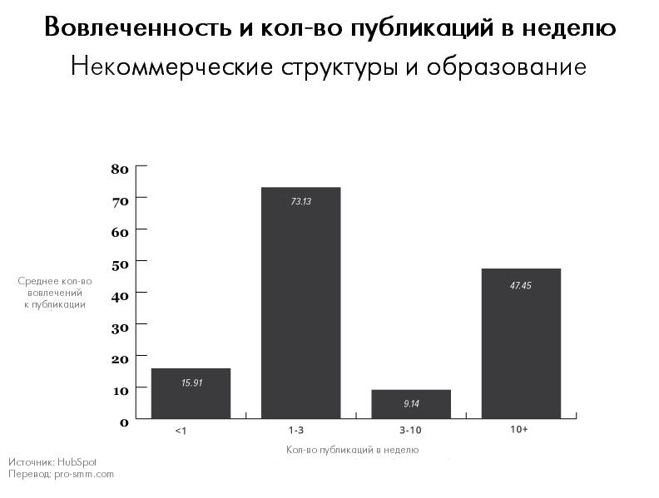
Як періодичність і кількість публікацій впливає на показник охоплення аудиторії?
Результати дослідження від HubSpot: залежно від того, у якій сфері функціонує ваша установа, змінюється і ефективність публікацій. Тобто, в одних секторах частий постинг дає позитивні результати, а в інших - краще стримувати активність, щоб збільшити охоплення аудиторії.
Резюме: інколи “більше” не означає “краще”, відтак, не варто постити по п'ять разів на день заради кількох уподобань і одного коментаря на пост.

Slide 18
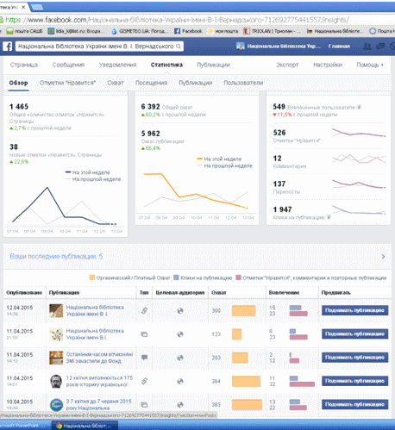
Аналіз статистики публікації

Slide 19
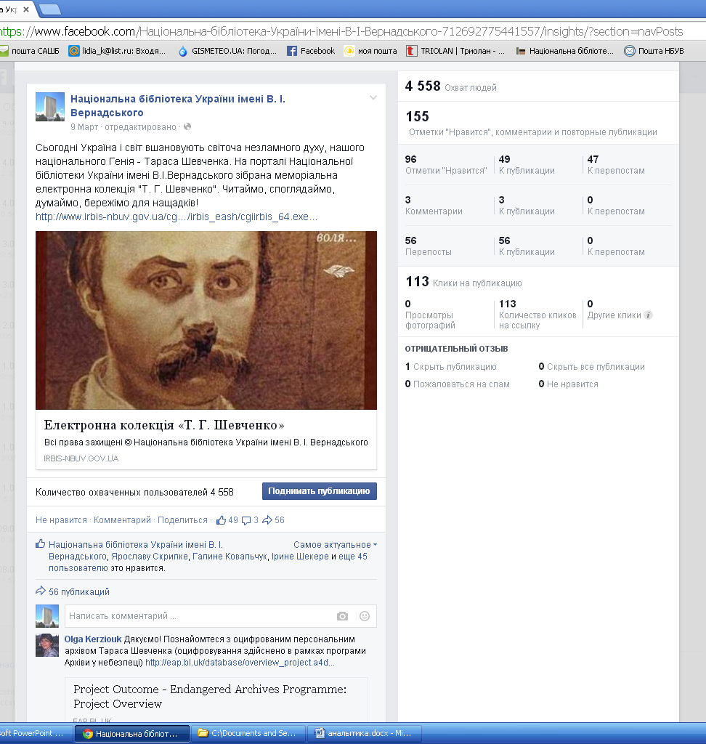
Аналіз статистики публікації

Slide 20
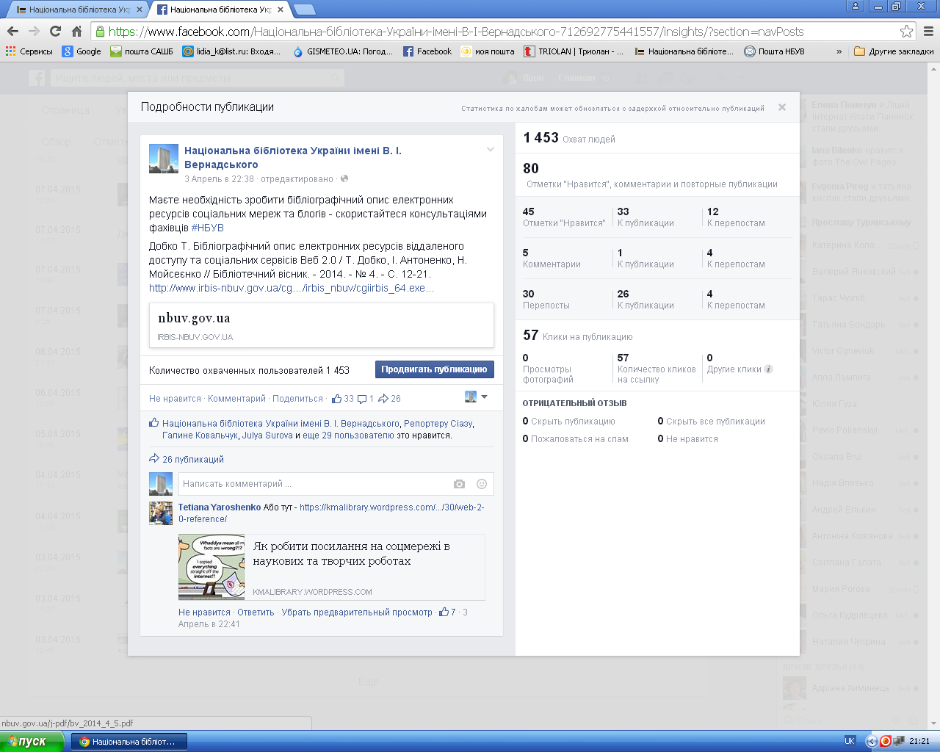
Аналіз статистики публікації
Аналіз статистики публікації
Приклад партизанського маркетингу

Slide 21
Про ризики і кілька слушних порад

Slide 22
Проблеми, з якими стикаються бібліотеки в соціальних медіа
Очікування, що все буде розвиватися саме собою
Неготовність спілкуватися
Прагнення до контролю
Страх перед негативом
Відсутність ентузіастів

Slide 23
Корисні поради
Придумайте стиль, опишіть основні принципи, створіть ключові тексти,
доберіть аватари
Постарайтеся оптимально організувати роботу (розподіл обов'язків, порядок
створення «редакційного плану» і контенту для наповнення майданчиків в
соціальних медіа)
Зробіть графік розміщення публікацій мінімум на два місяці вперед. Одна публікація в тиждень - достатньо для початківців. Зробити більше ви завжди встигнете
Доберіть інформацію для наповнення сторінки на перші два-три тижні її функціонування
Думайте, як репортер. Шукайте найцікавіші теми та ідеї, що стосуються роботи бібліотеки. Діліться цією інформацією з користувачами
Не забувайте, що контент в соціальних медіа - це привід для бесіди
Намагайтеся створювати тексти, які передбачають дискусії в коментарях
Пишіть ясно і просто, щоб було легко розібратися недосвідченому читачеві. Роз'яснюйте все, що потрібно і можна роз'яснити і пояснити
Додайте на ваш сайт кнопки соціальних медіа
З'єднайте вашу сторінку і ваш сайт (поставте посилання один на одного )

Slide 24
Немає меж досконалості! Читайте! Вчіться! Експериментуйте!
Соціальні мережі як інструмент взаємовпливу влади та громадянського суспільства : [монографія] / [О. С. Онищенко, В. М. Горовий, В. І . Попик та ін.] ; НАН України, Нац. б-ка України ім. В. І. Вернадського. – К ., 2014. – 260 с.
Горовий В. Соціальні інформаційні комунікації, їх наповнення і ресурс / В. Горовий; наук. ред. Л. А. Дубровіна ; НАН України, Нац. б-ка України ім. В. І. Вернадського. – К., 2010. – 360 с. (18,75 обл.-вид. арк.).
Соціальні мережі як чинник інформаційної безпеки : Інформаційно-аналітичний бюлетень : Додаток до журналу «Україна: події, факти, коментарі» : огляд інтернет-ресурсів
База даних “Наукова періодика України” НБУВ (статті за темою “Соціальні мережі”)
Халилов Д. Маркетинг в социальных сетях / Дамир Халилов. – 2-е изд.–– М : Манн¸ Иванов и Фербер, 2014. – 240 с.

Slide 25
Дякую за увагу!
Долучайтеся до шанувальників офіційної сторінки Національної бібліотеки України імені В.І.Вернадського
у мережі Facebook
Лідія ПОПЕРЕЧНА,
науковий співробітник,
керівник прес-служби НБУВ
presa@nbuv.gov.ua

